Slide 1
AGRAVO DE INSTRUMENTO na mais recente jurisprudência do STJ: seu impacto na prática forense
Associação dos Advogados de São Paulo
São Paulo, SP, 20 de fevereiro de 2019
Cassio Scarpinella Bueno
www.scarpinellabueno.com
www.facebook.com/cassioscarpinellabueno

Slide 2
Nota sobre o CPC 2015
O CPC 2015
Gênese
Notas de processo legislativo
Promessas
Atualidade
O sistema recursal do CPC 2015
O “direito jurisprudencial” do CPC 2015

Slide 3
Agravo de instrumento no CPC 2015 (1)
Art. 1.015. Cabe agravo de instrumento contra as decisões interlocutórias que versarem sobre:
I - tutelas provisórias;
II - mérito do processo;
III - rejeição da alegação de convenção de arbitragem;
IV - incidente de desconsideração da personalidade jurídica;

Slide 4
Agravo de instrumento no CPC 2015 (2)
Art. 1.015. Cabe agravo de instrumento contra as decisões interlocutórias que versarem sobre: (...)
V - rejeição do pedido de gratuidade da justiça ou acolhimento do pedido de sua revogação;
VI - exibição ou posse de documento ou coisa;
VII - exclusão de litisconsorte;
VIII - rejeição do pedido de limitação do litisconsórcio;

Slide 5
Agravo de instrumento no CPC 2015 (3)
Art. 1.015. Cabe agravo de instrumento contra as decisões interlocutórias que versarem sobre: (...)
IX - admissão ou inadmissão de intervenção de terceiros;
X - concessão, modificação ou revogação do efeito suspensivo aos embargos à execução;
XI - redistribuição do ônus da prova nos termos do art. 373, § 1º;

Slide 6
Agravo de instrumento no CPC 2015 (4)
Art. 1.015. Cabe agravo de instrumento contra as decisões interlocutórias que versarem sobre: (...)
XIII - outros casos expressamente referidos em lei.
Parágrafo único. Também caberá agravo de instrumento contra decisões interlocutórias proferidas na fase de liquidação de sentença ou de cumprimento de sentença, no processo de execução e no processo de inventário.

Slide 7
Dificuldades hermenêuticas
Rol exaustivo?
Rol exemplificativo?
Possibilidades hermenêuticas
Dificuldades práticas
O sistema de preclusões e o novo papel da apelação e das contrarrazões (1009 §§ 1º e 2º)

Slide 8
REsp 1.696.396/MT e 1.704.520/MT (1)
RECURSO ESPECIAL REPRESENTATIVO DE CONTROVÉRSIA. DIREITO PROCESSUAL CIVIL. NATUREZA JURÍDICA DO ROL DO ART. 1.015 DO CPC/2015. IMPUGNAÇÃO IMEDIATA DE DECISÕES INTERLOCUTÓRIAS NÃO PREVISTAS NOS INCISOS DO REFERIDO DISPOSITIVO LEGAL. POSSIBILIDADE. TAXATIVIDADE MITIGADA. EXCEPCIONALIDADE DA IMPUGNAÇÃO FORA DAS HIPÓTESES PREVISTAS EM LEI. REQUISITOS.

Slide 9
REsp 1.696.396/MT e 1.704.520/MT (2)
1- O propósito do presente recurso especial, processado e julgado sob o rito dos recursos repetitivos, é definir a natureza jurídica do rol do art. 1.015 do CPC/15 e verificar a possibilidade de sua interpretação extensiva, analógica ou exemplificativa, a fim de admitir a interposição de agravo de instrumento contra decisão interlocutória que verse sobre hipóteses não expressamente previstas nos incisos do referido dispositivo legal.

Slide 10
REsp 1.696.396/MT e 1.704.520/MT (3)
2- Ao restringir a recorribilidade das decisões interlocutórias proferidas na fase de conhecimento do procedimento comum e dos procedimentos especiais, exceção feita ao inventário, pretendeu o legislador salvaguardar apenas as “situações que, realmente, não podem aguardar rediscussão futura em eventual recurso de apelação”.

Slide 11
REsp 1.696.396/MT e 1.704.520/MT (4)
3- A enunciação, em rol pretensamente exaustivo, das hipóteses em que o agravo de instrumento seria cabível revela-se, na esteira da majoritária doutrina e jurisprudência, insuficiente e em desconformidade com as normas fundamentais do processo civil, na medida em que sobrevivem questões urgentes fora da lista do art. 1.015 do CPC e que tornam inviável a interpretação de que o referido rol seria absolutamente taxativo e que deveria ser lido de modo restritivo.

Slide 12
REsp 1.696.396/MT e 1.704.520/MT (5)
4- A tese de que o rol do art. 1.015 do CPC seria taxativo, mas admitiria interpretações extensivas ou analógicas, mostra-se igualmente ineficaz para a conferir ao referido dispositivo uma interpretação em sintonia com as normas fundamentais do processo civil, seja porque ainda remanescerão hipóteses em que não será possível extrair o cabimento do agravo das situações enunciadas no rol, seja porque o uso da interpretação extensiva ou da analogia pode desnaturar a essência de institutos jurídicos ontologicamente distintos.

Slide 13
REsp 1.696.396/MT e 1.704.520/MT (6)
5- A tese de que o rol do art. 1.015 do CPC seria meramente exemplificativo, por sua vez, resultaria na repristinação do regime recursal das interlocutórias que vigorava no CPC/73 e que fora conscientemente modificado pelo legislador do novo CPC, de modo que estaria o Poder Judiciário, nessa hipótese, substituindo a atividade e a vontade expressamente externada pelo Poder Legislativo.

Slide 14
REsp 1.696.396/MT e 1.704.520/MT (7)
6- Assim, nos termos do art. 1.036 e seguintes do CPC/2015, fixa-se a seguinte tese jurídica: O rol do art. 1.015 do CPC é de taxatividade mitigada, por isso admite a interposição de agravo de instrumento quando verificada a urgência decorrente da inutilidade do julgamento da questão no recurso de apelação.

Slide 15
REsp 1.696.396/MT e 1.704.520/MT (8)
7- Embora não haja risco de as partes que confiaram na absoluta taxatividade com interpretação restritiva serem surpreendidas pela tese jurídica firmada neste recurso especial repetitivo, eis que somente se cogitará de preclusão nas hipóteses em que o recurso eventualmente interposto pela parte tenha sido admitido pelo Tribunal, estabelece-se neste ato um regime de transição que modula os efeitos da presente decisão, a fim de que a tese jurídica somente seja aplicável às decisões interlocutórias proferidas após a publicação do presente acórdão.

Slide 16
REsp 1.696.396/MT e 1.704.520/MT (9)
8- Na hipótese, dá-se provimento em parte ao recurso especial para determinar ao TJ/MT que, observados os demais pressupostos de admissibilidade, conheça e dê regular prosseguimento ao agravo de instrumento no que tange à competência.
9- Recurso especial conhecido e provido.
Relatora: Ministra Nancy Andrighi.
Nota sobre os votos vencidos

Slide 17
ANÁLISE
Questões sobre a afetação
Questões sobre amici curiae
Análise do quanto julgado
Voto vencedor
Votos vencidos
Modulação determinada: efeitos

Slide 18
O QUE FAZER?
Extrair o máximo de cada uma das hipóteses dos incisos do art. 1.015
MS contra ato judicial
Pedidos de reconsideração
Questões sobre preclusão e o papel da apelação/contrarrazões

Slide 19
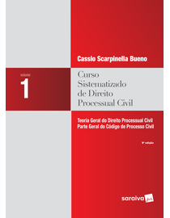
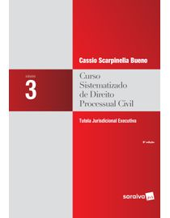
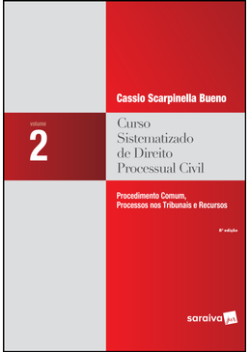
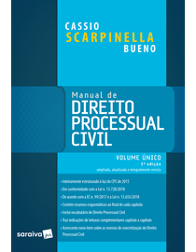
Muito obrigado !!!!
www.scarpinellabueno.com
www.facebook.com/cassioscarpinellabueno

Slide 20
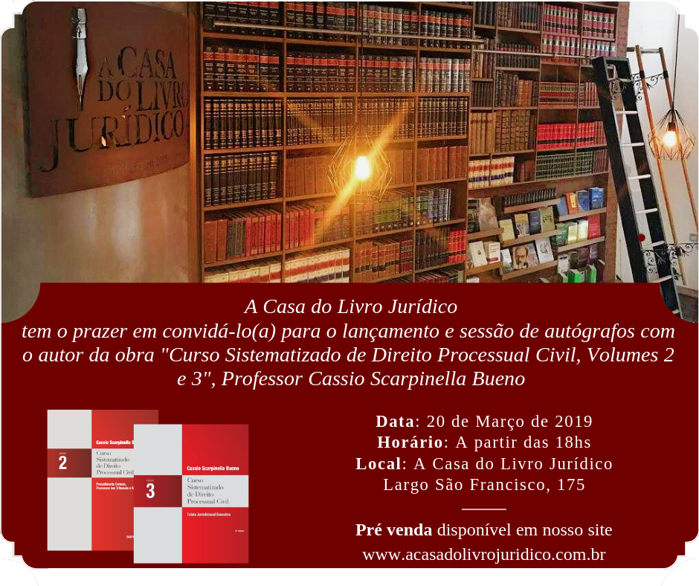
Um convite ...

